Slide 1
Chapter 4 02204172 Class and Encapsulation

Slide 2
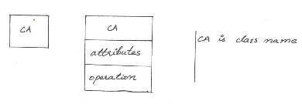
Class Declaration
[<Class_modifier>] class <class-name>
[extends <superclass-name>]
[implements <interface_name_1>, <intf_name_2>, …]
{
<class member declaration>
}

Slide 3
Class Modifier
class modifiers
abstract
Class มี abstract method อย่างน้อย 1 method: ไม่มี body มีแต่ header
final
Class มี subclass ไม่ได้
public
สามารถจะ instantiate ได้ และถูกเรียกใช้ได้จากทุก class
private
เป็น class อยู่ใน class อื่นอีกที (inner class)
ไม่มี modifier
Class สามารถถูกเรียกใช้ได้จาก class ใน package (folder) เดียวกัน

Slide 4
Method Declaration
[<Class_modifier>] class <class-name>
[extends <superclass-name>]
[implements <interface_name_1>, <intf_name_2>, …]
{
[<modifier>] <return type> <method-name> ([<parameters>]){
// method body
}
}

Slide 5
Field Declaration
[<Class_modifier>] class <class-name>
[extends <superclass-name>]
[implements <interface_name_1>, <intf_name_2>, …]
{
[<modifier>] <type> <field-name> ;
}

Slide 6
Access Modifiers
modifiers มีหน้าที่ในการควบคุมรูปแบบการใช้งาน เข้าถึงสิ่งที่เราต้องการควบคุม
สิ่งที่เราต้องการควบคุม คือ
class
fields
methods
คุณสมบัติอื่นๆ ของคลาส
Access Modifiers เป็น modifiers ประเภทหนึ่งที่มีหน้าที่ควบคุมสิทธิ์การเข้าถึงสิ่งที่เราต้องการควบคุม
กลไกในการควบคุมการเข้าถึง เรียกเป็นคำศัพท์เชิงวัตถุว่า Encapsulation

Slide 7
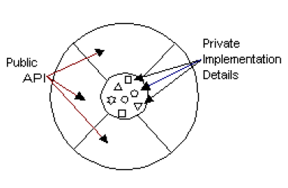
Encapsulation
หลักการเชิงวัตถุข้อที่ 1
Encapsulation แปลตามตัวได้ว่า การห่อหุ้ม
ห่อหุ้มข้อมูลของวัตถุไว้ภายใน โดยมี method เป็นเปลือกนอก
ห่อหุ้ม method ที่ไม่ต้องการเปิดเผยไว้ภายใน
วัตถุจะมีด่านหน้าไว้รับข่าวสารจากโลกภายนอก
ซึ่งทำได้โดยการประกาศ method หรือ attribute
ให้เป็น public
การห่อหุ้มคุณสมบัติของวัตถุไว้ภายใน ทำได้โดย
ประกาศ method หรือ attributeให้เป็น private

Slide 8
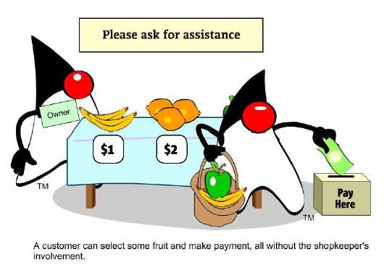
I. Access Modifiers (Cont.)

Slide 9
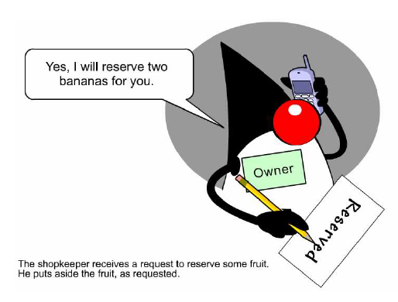
I. Access Modifiers (Cont.)

Slide 10
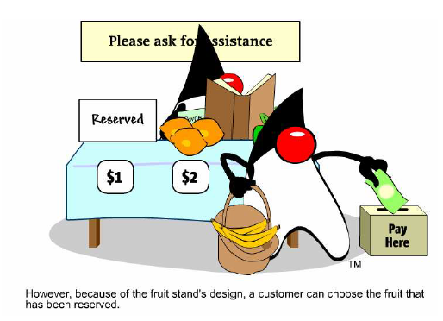
Access Modifiers (Cont.)

Slide 11
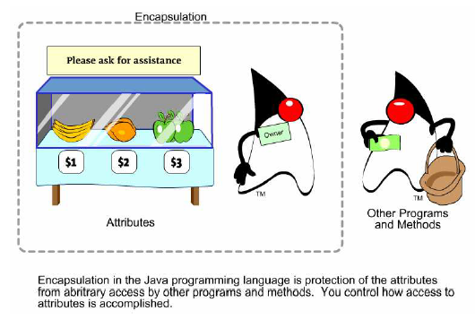
Access Modifiers (Cont.)

Slide 12
Access Modifiers (Cont.)
method and attribute modifiers
public
public method: สามารถเรียกใช้ method ของวัตถุจากที่ใดก็ได้
public attribute: สามารถดูหรือแก้ไขข้อมูลใน attribute ของวัตถุจากที่ใดก็ได้
ไม่ควรใช้ public attribute อย่างยิ่ง
protected
protected method: method จะถูกเรียกใช้งานได้ภายใน class นั้นหรือ subclass ของมันเท่านั้น
protected attribute: attribute สามารถถูกเรียกใช้งานได้ภายใน class นั้นหรือ subclass ของมันเท่านั้น

Slide 13
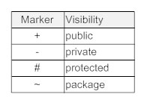
Access Modifiers (Cont.)
private
ไม่ว่าจะ method หรือ attribute จะสามารถถูกเรียกใช้งานภายใน class เท่านั้น
ไม่มี modifier (package)
Class สามารถถูกเรียกใช้ได้จาก class ใน package (folder) เดียวกัน

Slide 14
Access Modifiers (Cont.)
Modifier | Description
public | ไม่จำกัดสิทธิ์ในการใช้งาน ใครก็สามารถเรียกใช้งานได้
private | สามารถเรียกใช้งานได้เฉพาะภายในการประกาศคลาสเท่านั้น
protected | สามารถเรียกใช้งานได้เฉพาะภายในคลาสเดียวกัน และคลาสที่สืบทอดไปจากนี้เท่านั้น
package (no modifier) | สามารถถูกเรียกใช้ได้จาก class ใน package (folder) เดียวกัน

Slide 15
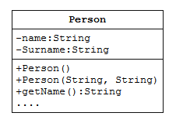
Access Modifiers (Cont.)
public class Person {
// attributes
…
// constructor
public Person(String name, String surname) {
this.name = name;
this.surname = surname;
}
public Person() {
name = “John”;
surname = “Smith”;
}
// methods
…
}

Slide 16
Modifiers (Cont.)
public class Point1{
private int x;
private int y;
public Point1() {
x = 0;
y = 0;
}
}
public class TestPoint {
public static void main (String args[]) {
Point1 p1 = new Point1();
p1.x = 5;
Point2 p2 = new Point2();
p2.x = 5;
System.out.println(p2.x);
}
}
public class Point2{
public int x;
public int y;
}

Slide 17
Modifiers (Cont.)
สามารถใช้ได้ภายในการประกาศคลาสเท่านั้น
public class Person
{
private string name;
private string surname;
public Person(string name, string surname)
{
this.name = name;
this.surname = surname;
}
public void Show()
{
Console.WriteLine(name+” “+surname);
}
}
ใช้ private field ได้เพราะอยู่ในการประกาศคลาส
มี constructor ที่ไม่ใช่ default แล้ว
public class ClassTest {
static void Main() {
Person person0 = new Person();
Person person1 = new Person(“Amie”,”Roy”);
person1.name = “Rod”;
person1.surname = “Wales”;
person1.Show();
}
}
Error! เนื่องจากใช้ private
field นอกการประกาศคลาส

Slide 18
Practice
จากการประกาศคลาส StudentInfo ต่อไปนี้ จงตอบคำถามข้างล่าง
public class StudentInfo {
int id;
private string name;
private string surname;
string tutor;
public double grade;
public void displayInfo() {
System.out.println(name+ ” ”+surname+” ”+id);
}
public void displayTutor() {
System.out.println(tutor+ ” supervises ”+name);
}
double getGrade() {
return grade;
}
}

Slide 19
Practice (Cont.)
จงประกาศ st1 ให้มีชนิดเป็น StudentInfo ใน main() ของคลาสชื่อ Test
คลาส Test อยู่ใน package เดียวกับคลาส StudentInfo เราสามารถเข้าถึง fields ใดของ st1 ได้โดยตรงบ้าง
DisplayInfo() และ DisplayTutor() มี access level เป็นอย่างไร
ส่วนของโปรแกรมต่อไปนี้จะได้ผลลัพธ์อย่างไร
st1.DisplayInfo();
Console.WriteLine(st1.GetGrade());
Notes:
วรรรค วรรค (0)
0

Slide 20
Practice (Cont.)
ให้นิสิตสร้าง constructor ของ StudentInfo ที่รับชื่อ นามสกุล และรหัสนิสิตเป็นพารามิเตอร์
หากนิสิตต้องการประกาศ st เป็นชนิด StudentInfo โดยให้มีข้อมูลตามข้อมูลของนิสิตเอง นิสิตจะเขียนโปรแกรมอย่างไร ให้นิสิตเรียกใช้ method เพื่อแสดงข้อมูลของนิสิตและข้อมูลของอาจารย์ที่ปรึกษาด้วย

Slide 21
“static” modifier
static แปลตามตัวว่า ไม่เคลื่อนที่
static ในมุมมองของการเขียนโปรแกรมหมายถึง ใช้พื้นที่ในหน่วยความจำร่วมกัน
static เป็น modifier อันหนึ่ง ซึ่งสามารถใช้ได้กับ type (class) และ สมาชิกของ type (field, method, อื่นๆ)

Slide 22
“static” modifier”
ในบางครั้งอาจมีข้อมูลหรือการกระทำของวัตถุในคลาสเดียวกันที่แชร์กัน มันไม่ได้เป็นของวัตถุใดวัตถุหนึ่ง เช่น
ดอกเบี้ยเงินฝากของบัญชีธนาคาร ดอกเบี้ยของบัญชีประเภทเดียวกันจะมีค่าเท่ากัน ไม่ได้เป็นคุณสมบัติเฉพาะของบัญชีใดบัญชีหนึ่ง
ข้อมูลหรือการกระทำที่แชร์กัน อาจเขียนโปรแกรมได้ในรูปแบบของ attribute ของคลาส และ method ของคลาส
keyword “static” เป็นสัญลักษณ์สำหรับคุณสมบัติที่เป็นของคลาส ไม่ใช่ของวัตถุ
วัตถุใดๆใน class นั้นที่ถูกสร้างขึ้น จะมีค่า static attribute เหมือนกัน
การเปลี่ยนแปลง static attribute มีผลกระทบต่อ class ไม่ใช่ต่อวัตถุเอง
เราสามารถเรียกใช้งาน static method โดยไม่ต้องสร้างวัตถุของคลาส

Slide 23
static fields
ที่เราได้เรียนมา เราทราบว่า fields หรือตัวแปรที่ประกาศภายในคลาส ถือเป็นคุณสมบัติของวัตถุ
static field คือ ตัวแปรที่ไม่ใช่คุณสมบัติของวัตถุ แต่เป็นของคลาส
วัตถุทุกตัวในคลาสนั้นใช้ static field ร่วมกัน
การประกาศ static field
การเข้าถึง static field
<access-modifier> static <field-name>;
<type-name>.<field-name>

Slide 24
static fields
public class Person {
private string name;
private string surname;
private static int personCount = 0;
public static string RecentName;
public Person(string name, string surname) {
this.name = name;
this.surname = surname;
personCount++;
recentName = name;
}
public void Show() {
Console.WriteLine(name+” “+surname);
}
}
public class ClassTest {
static void Main() {
Person person1 = new Person(“A”,”Tony”);
Person person2 = new Person(“B”,”Sony”);
Console.WriteLine(Person.RecentName);
Person person3 = new Person(“C”,”Fony”);
Console.WriteLine(Person.RecentName);
Console.WriteLine (Person.personCount);
}
}

Slide 25
Keyword “static” (Cont.)
public class Member {
private int id;
private static int totalNumber = 0;
public Member(int id) {
this.id = id;
totalNumber++;
}
public int getId() {
return id;
}
public static void printTotalNumber() {
System.out.println(“total members:” + totalNumber);
}
}

Slide 26
Keyword “static” (Cont.)
public class TestMember {
public static void main(String[] args {
Member m1 = new Member(1);
Member m2 = new Member(2);
Member.printTotalNumber();
System.out.println(m1.getId());
}
}

Slide 27
static methods
method ทั่วไปจะถูกเรียกใช้งานผ่านวัตถุหรือ instance ของคลาส
static method จะถูกเรียกใช้งานผ่านคลาส โดยไม่ต้องผ่านวัตถุใดๆเลย
เราเรียกว่า method ของคลาส
การประกาศ
การเข้าถึง
<access-modifier> static <return-type> <method-name>
(<parameters>)
{
…
}
<type-name>.<method-name>

Slide 28
static methods (Cont.)
ภายใน body ของ static method มีข้อกำหนดดังนี้
ไม่สามารถเข้าถึงสมาชิกที่เป็นของวัตถุได้ (สมาชิกที่ไม่ใช่ static)
ไม่สามารถใช้ this ได้ เนื่องจาก this เป็นตัวแทนของวัตถุของคลาส

Slide 29
static methods (Cont.)
public class Person {
private string name;
private string surname;
private static int personCount = 0;
private int count = 0;
public Person(string name, string surname) {
this.name = name;
this.surname = surname;
personCount++;
count++;
}
…
public static int getPersonCount() {
return personCount;
}
public int getPCount() {
return personCount;
}
public int getCount() {
return count;
}
}

Slide 30
static methods (Cont.)
public class ClassTest {
static void Main() {
Person person1 = new Person(“A”,”Tony”);
Person person2 = new Person(“B”,”Sony”);
System.out.println(person.getPersonCount());
System.out.println(person2.getCount());
Person person3 = new Person(“C”,”Fony”);
System.out.println(person3.getPersonCount());
System.out.println(person3.getCount());
System.out.println(person3.getPCount());
}
}
GetPCount() และ GetPersonCount() ต่างกันอย่างไร

Slide 31
Block
Block ถือว่าเป็น member ของคลาสของ Java
มีหน้าที่ในการกำหนดค่าเริ่มต้นให้กับ fields ก่อนที่มันจะถูกใช้
Block มี 2 ประเภท
Non static block
Static block

Slide 32
Non static block
A non-static block executes when the object is created, before the constructor
There is no keyword prefix to make a block non-static block,unlike static blocks.
Incase of multiple non-static blocks , the block executes the order in which it is defined in the class.

Slide 33
Non static block (Cont.)
All static and non-static fields can be access freely.
All non-static block executes everytime an object of the containing class is created.
public class Person {
private string name;
private string surname;
private static int personCount;
{
personCount = 0;
}
}

Slide 34
static block
A static block is a block of code which contains code that executes at class loading time.
A static keyword is prefixed before the start of the block.
All static variables can be accessed freely

Slide 35
static block (Cont.)
Any non-static fields can only be accessed through object reference,thus only after object construction.
multiple static blocks would execute in the order they are defined in the class.
All static blocks executes only once per classloader

Slide 36
static block (Cont.)
public class Person {
private string name;
private string surname;
private static int personCount;
static {
personCount = 0;
}
}
Notes:
static constructor มักใช้เมื่อ constructor มีการเขียนข้อมูลลงไฟล์

Slide 37
Practice
จงเพิ่มเติมคลาส StudentInfo เพื่อมี fields (พร้อมทั้งพิจารณาการเข้าถึง fields เอง) ดังต่อไปนี้
count สำหรับนับจำนวนนักเรียนทั้งหมด
maxGrade เพื่อเก็บเกรดเฉลี่ยสูงสุดของนักเรียนทั้งหมด
minGrade เพื่อเก็บเกรดเฉลี่ยต่ำสุดของนักเรียนทั้งหมด
แก้ constructor ของ studentInfo เพื่อพิจารณาเกรดสูงสุดและเกรดต่ำสุดของนักเรียน ณ ปัจจุบัน

